Slide 1
足球训练监控软件系统的设计与开发 中期汇报
计13班 许建林 2011011238
指导老师：许斌

Slide 2
纲要
开题时间安排
目前进度
数据处理方案
手机模拟实验
部分功能预览
后期时间安排
Notes:
初级课程的详细信息和/或课目/项目所需的书籍/资料。

Slide 3
时间安排
3月14日~3月26日 传感器、HTML5等技术的学习
3月27日~4月10日 服务器开发，使用Android手机进行模拟实验
4月11日~4月24日 真实设备调试、小规模实验，中期汇报
4月25日~5月12日 显示端开发，大规模实验，改进
5月13日~6月20日 论文撰写，修改，终期汇报
Notes:
花在调研数据处理方法上的时间比较多

Slide 4
目前进度
Server端：已开发完毕
数据收集、数据处理、数据存储
显示端：已完成示例页面
配置运动员信息、历史速度
实验：已进行手机模拟实验
Notes:
初级课程的详细信息和/或课目/项目所需的书籍/资料。

Slide 5
数据处理方案
以GPS数据为主，通过滤波处理，辅以加速度计和陀螺仪数据，降低误差
Base line
直接使用GPS传感器测量的位置、速度数据，通过位置计算距离
Enhance
使用高斯滤波器对运动员轨迹进行平滑处理，减小运动距离计算的误差
Enhance plus
结合加速度计、陀螺仪数据，对GPS给出的速度进行修正，减小速度测量的误差
Notes:
初级课程的详细信息和/或课目/项目所需的书籍/资料。

Slide 6
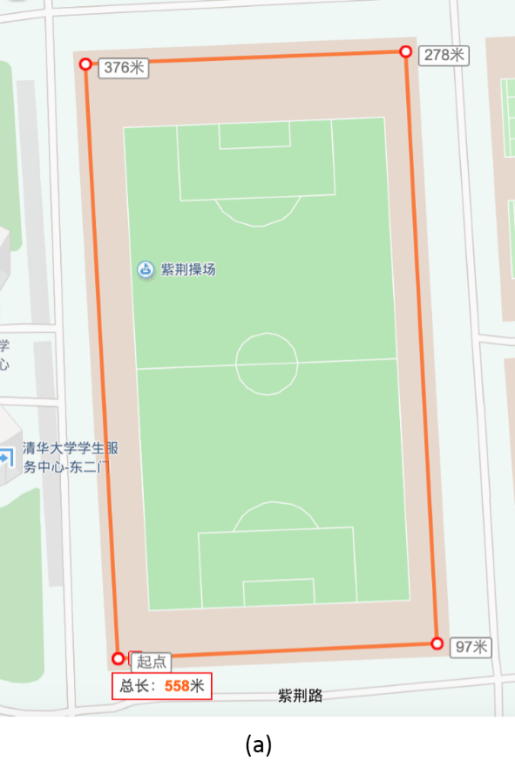
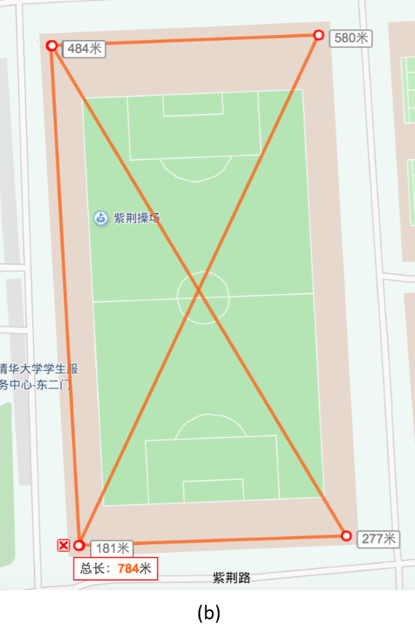
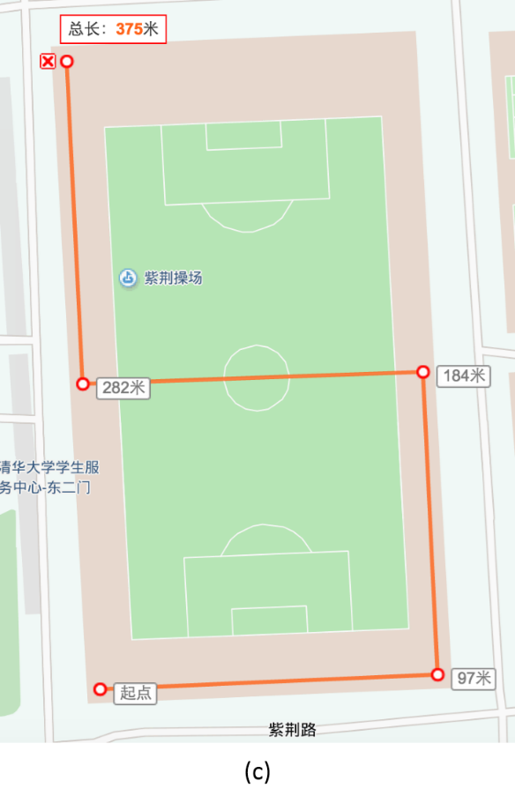
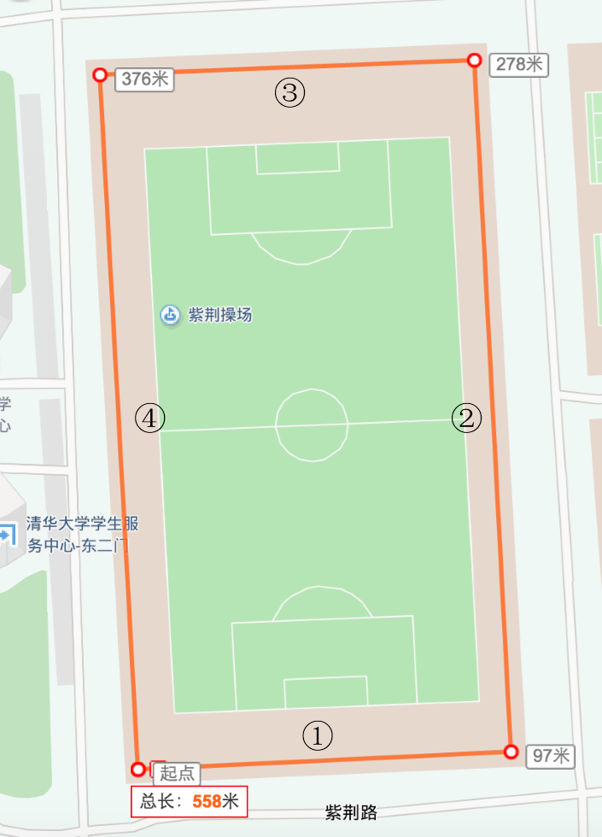
手机模拟实验
测距轨迹
Notes:
初级课程的详细信息和/或课目/项目所需的书籍/资料。

Slide 7
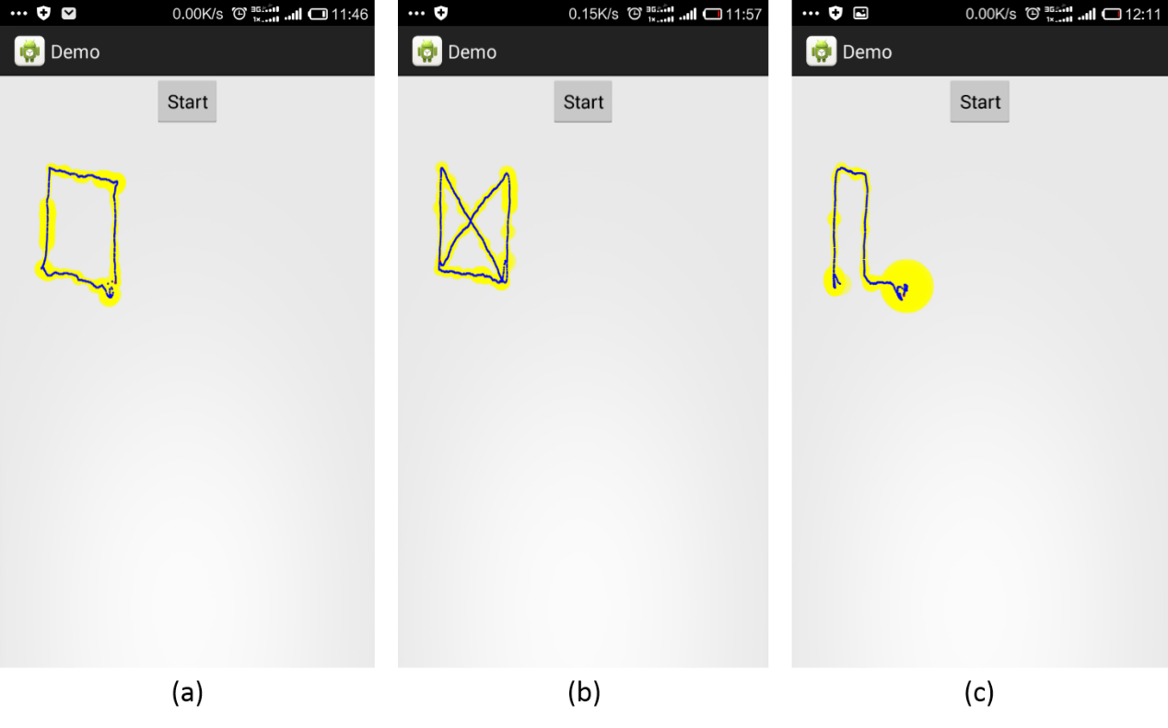
手机模拟实验（续）
Base line：GPS记录轨迹
Notes:
初级课程的详细信息和/或课目/项目所需的书籍/资料。

Slide 8
手机模拟实验（续）
Base line： 运动距离计算
轨迹编号 | 轨迹a | 轨迹b | 轨迹c
实际轨迹长度(m) | 558 | 784 | 375
计算轨迹长度(m) | 600 | 766 | 396
相对误差 | 7.5% | 2.3% | 5.6%
Notes:
初级课程的详细信息和/或课目/项目所需的书籍/资料。

Slide 9
手机模拟实验（续）
Base line： 速度计算
阶段编号 | ① | ② | ③ | ④
实际速度(m/s) | 2 | 3.5 | 5.5 | 1.2
计算速度(m/s) | 1.82 | 3.64 | 5.22 | 1.35
相对误差 | 9% | 4% | 5% | 12.5%
Notes:
初级课程的详细信息和/或课目/项目所需的书籍/资料。

Slide 10
手机模拟实验（续）
Enhance： 运动距离计算
轨迹编号 | 轨迹a | 轨迹b | 轨迹c
实际轨迹长度(m) | 558 | 784 | 375
计算轨迹长度(m) | 579 | 771 | 386
相对误差 | 3.8% | 1.7% | 2.4%
Notes:
初级课程的详细信息和/或课目/项目所需的书籍/资料。

Slide 11
手机模拟实验（续）
Enhance plus： 速度计算
阶段编号 | ① | ② | ③ | ④
实际速度(m/s) | 2 | 3.5 | 5.5 | 1.2
计算速度(m/s) | 1.92 | 3.57 | 5.38 | 1.26
相对误差 | 4% | 2% | 2.2% | 5%
Notes:
初级课程的详细信息和/或课目/项目所需的书籍/资料。

Slide 12
部分功能预览
见附件视频
Notes:
初级课程的详细信息和/或课目/项目所需的书籍/资料。

Slide 13
后期时间安排
4月25日~5月12日 显示端开发，模拟测试，改进
5月13日~5月31日 真实设备调试，系统改进，测试
6月1日~6月20日 论文撰写，修改，终期汇报
Notes:
初级课程的详细信息和/或课目/项目所需的书籍/资料。

Slide 14
Q&A
Thank you!

